Slide 1



Зовнішні комунікації

Slide 2
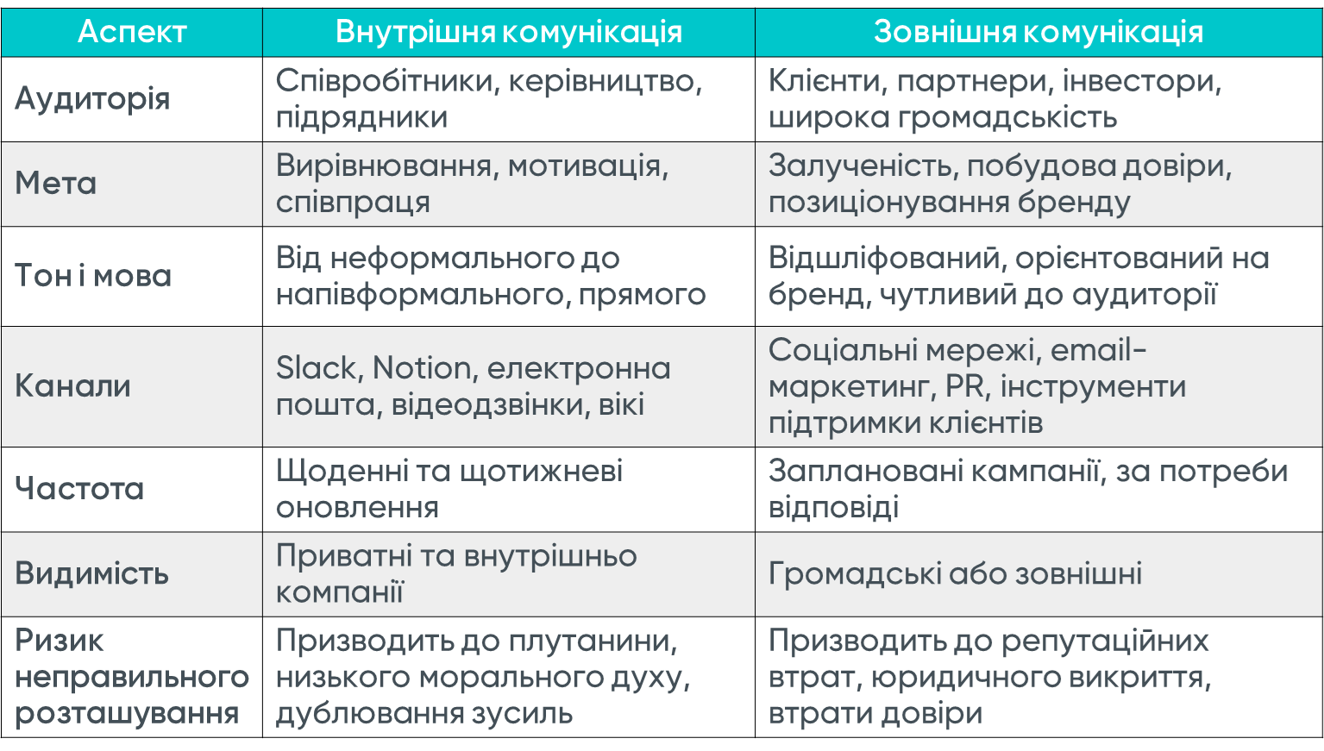
Відмінності внутрішньої і зовнішньої комунікації

Slide 3

Види зовнішніх комунікацій
Комунікація з клієнтами: Підтримуйте взаємодію, послідовності адаптації, опитування задоволеності.
Маркетинг і PR: Текст сайту, пости в соціальних мережах, інформаційні бюлетені, прес-релізи, рекламні кампанії.
Новини для зацікавлених сторін: звіти для інвесторів, брифінги для партнерів і спілкування з радою директорів.
Комунікація в кризових ситуаціях або відповідно до нормативних вимог: оповіщення про порушення безпеки, відкликання або публічні заяви.

Slide 4
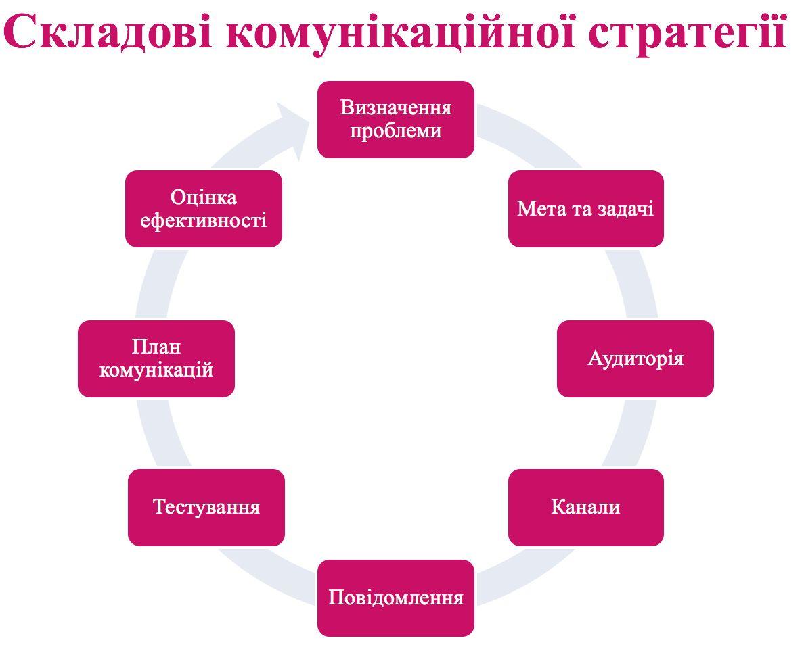
Комунікаційна стратегія
1. Визначити цілі, завдання.
2. Дослідити аудиторію
3. Обрати канали комунікації.
4. Зафіксувати ключові повідомлення

Slide 5
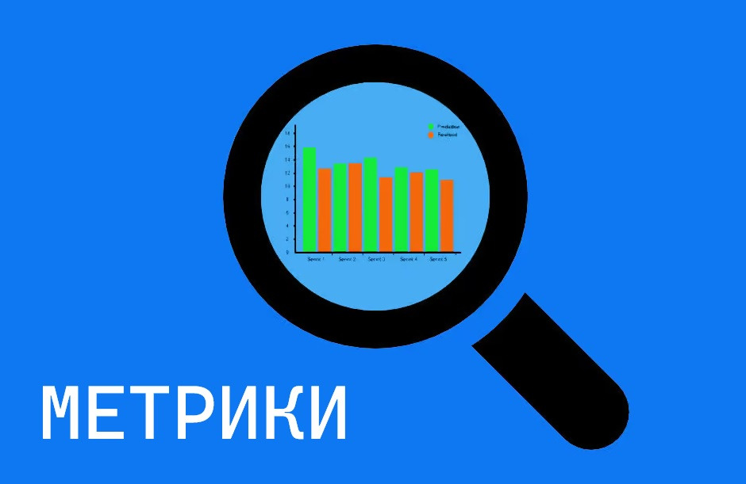
Метрики зовнішньої комунікації
Відкриваність і клікабельність (CTR ( Click-through rate ) – показник клікабельності)
Задоволеність клієнтів (відгуки, повторні замовлення).
Кількість запитів до служби підтримки та час їх вирішення.
Згадки у медіа та частка голосу.
Соціальна активність: Репости, коментарі, настрої навколо комунікації бренду.

Slide 6
Як збільшити впізнаваність
1. створити свою унікальну історію.
2. Контент про поточні проєкти.
3. Формування спільноти у соцмережах.
4. Робота з інфлюенсерами та медіа.
5. Участь в заходах.

Slide 7
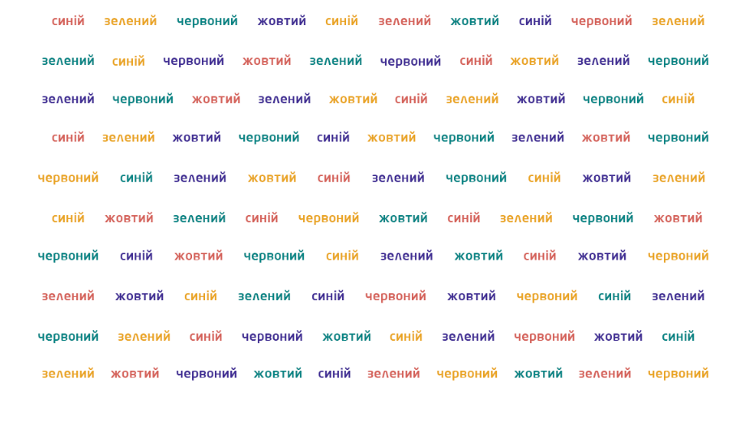
Вправа на гнучкість мислення

